Slide 1




A Ñ O 2 0 2 4
ORGANIZACIÓN EMPRESARIAL
Tecnicatura Universitaria en Programación UTN-FRA

Slide 2


ORGANIZACIONES

Slide 3

DEFINICIÓN DE ORGANIZACIÓN
Sistema social compuesto por individuos o grupos de ellos que, teniendo valores compartidos, se interrelacionan y utilizan recursos con los que actividades tendientes al logro de objetivos comunes

Slide 4


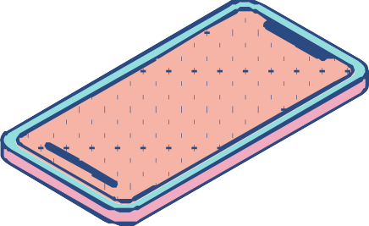

Elementos Característicos de las Organizaciones
0
Objetivos y Metas
Información
Recursos Humanos
Recursos Materiales

Slide 5
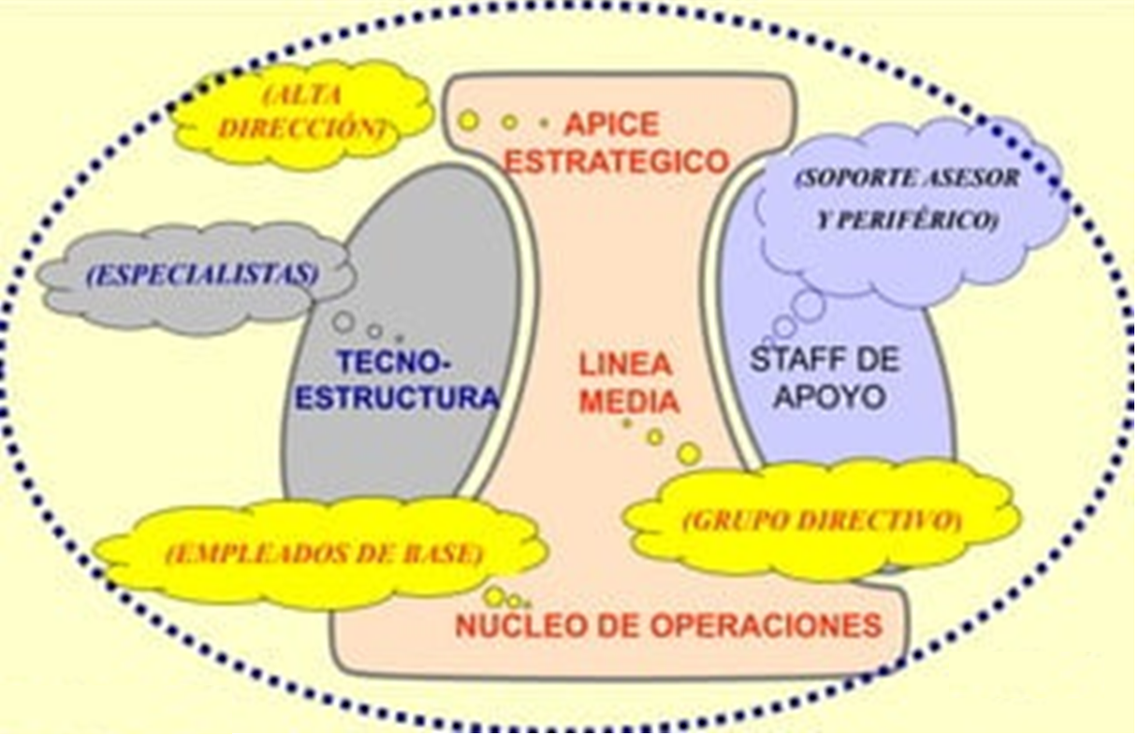
La Empresa como Tipo Particular de Organización

Slide 6
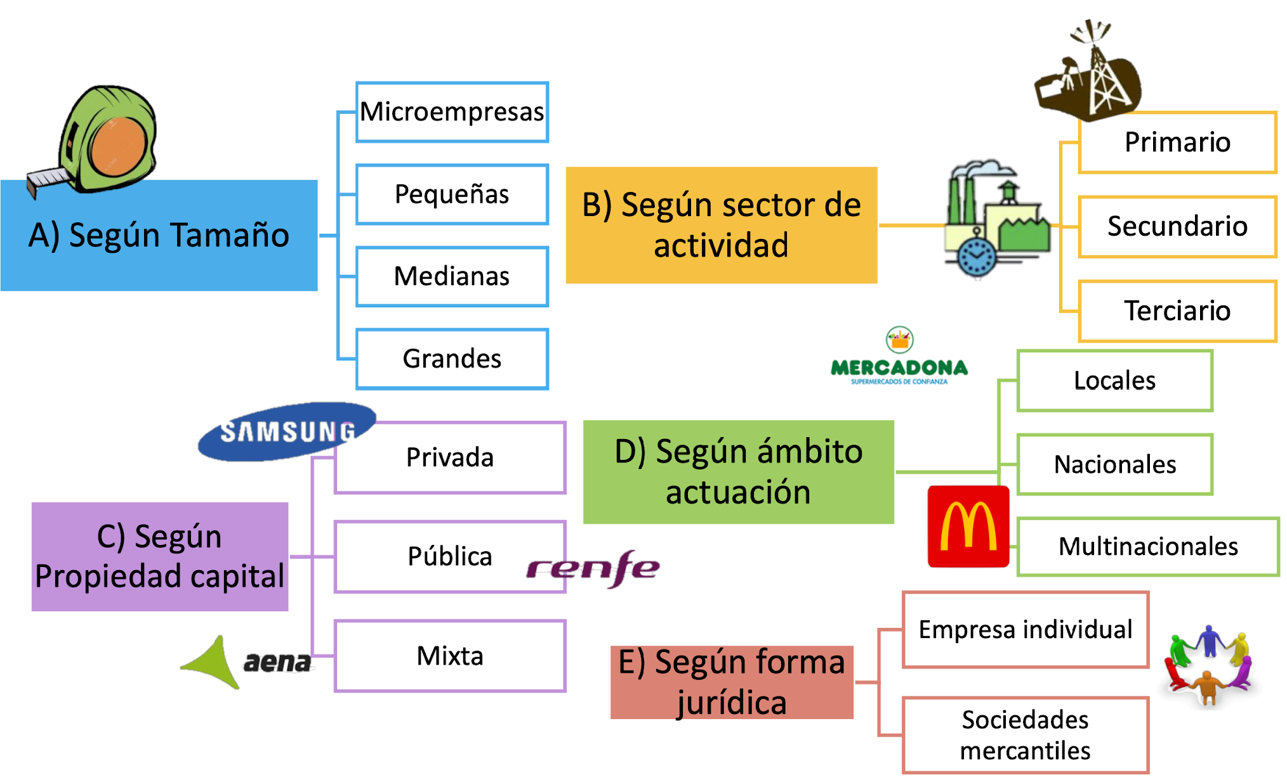
Clasificación

Slide 7


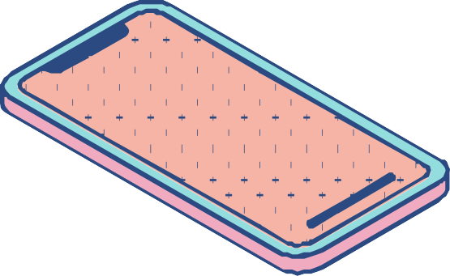

Fines de la Organización
Visión
Misión
Objetivos y Metas
Eficacia , Eficiencia, Productividad

Slide 8
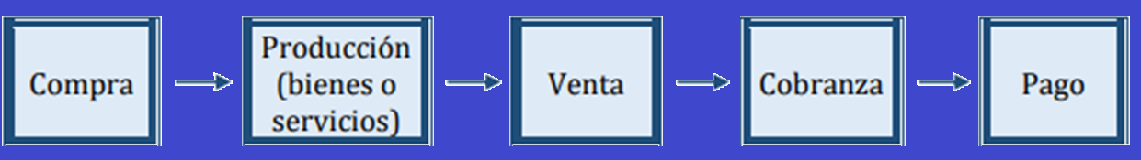
La Organización como Sistema
Entrada
Proceso
Salida

Slide 9




¿Tienes alguna pregunta?
MUCHAS GRACIAS

